Slide 1

Estrategias analiticas para el Churn
Grupo 1

Slide 2
Etapa 1: Análisis y visualización de datos
Introducción y objetivos
¿Cuántos clientes perdemos?
Conociendo a nuestros clientes ¿Que analizamos? común?
Análisis de los clientes que se van. ¿Que tienen en
¿Quienes son nuestros mejores clientes?
Action Items
Conclusión

Slide 3
Nuestro Dataset
El dataset contiene información de más de 10.000 clientes bancarios e incluye variables demográficas, financieras y de comportamiento. Entre los datos disponibles se encuentran:
Edad, nivel educativo y estado civil del cliente.
Ingresos anuales declarados y límite de crédito disponible.
Cantidad de productos contratados (tarjetas, cuentas, etc.).
Frecuencia de uso, medida por la cantidad y monto de transacciones realizadas.
Interacción con el banco, como cantidad de contactos en los últimos 12 meses.
Grado de inactividad, es decir, cuántos meses el cliente no realizó operaciones.
Indicador de abandono (si el cliente sigue activo o dejó el banco).

Slide 4
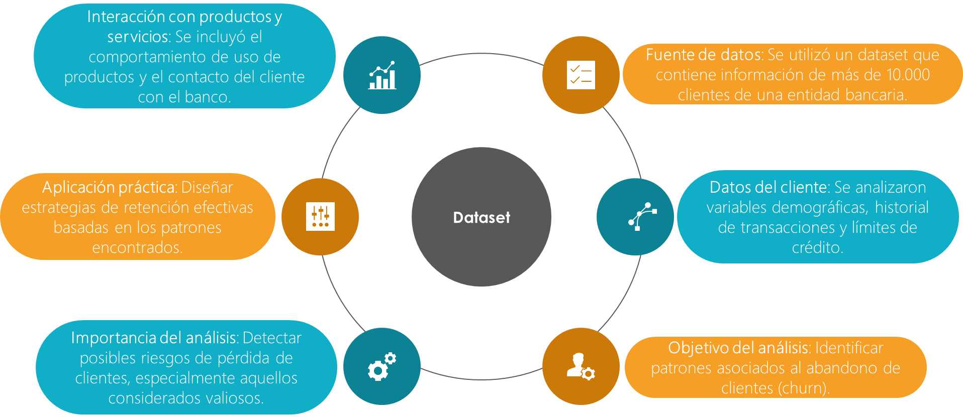
Nuestro Dataset

Slide 5
Objetivos del análisis
• Cuantificar el abandono
• Identificar variables predictoras
• Segmentar clientes por riesgo
• Perfilar clientes según su actividad e interaccion con el banco
• Diseñar acciones de retención

Slide 6
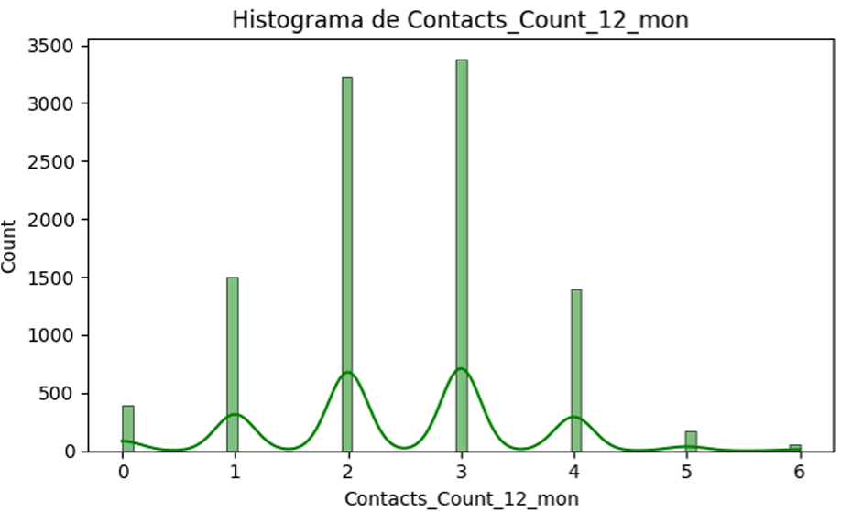
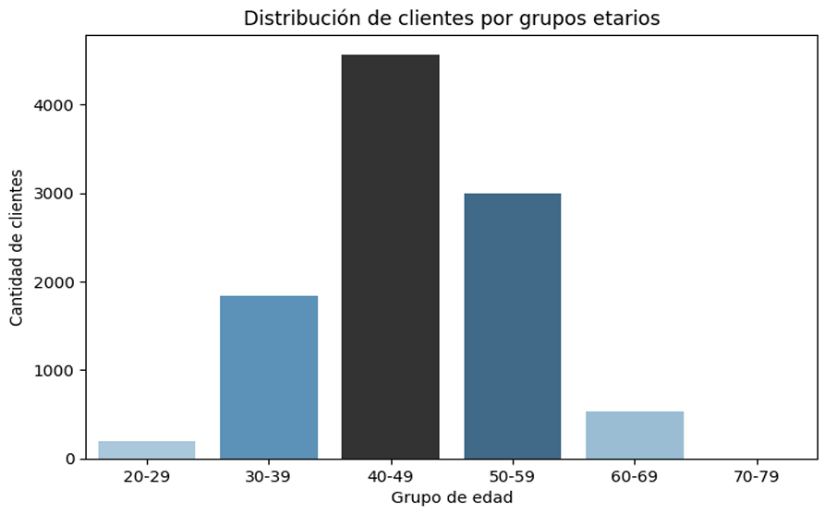
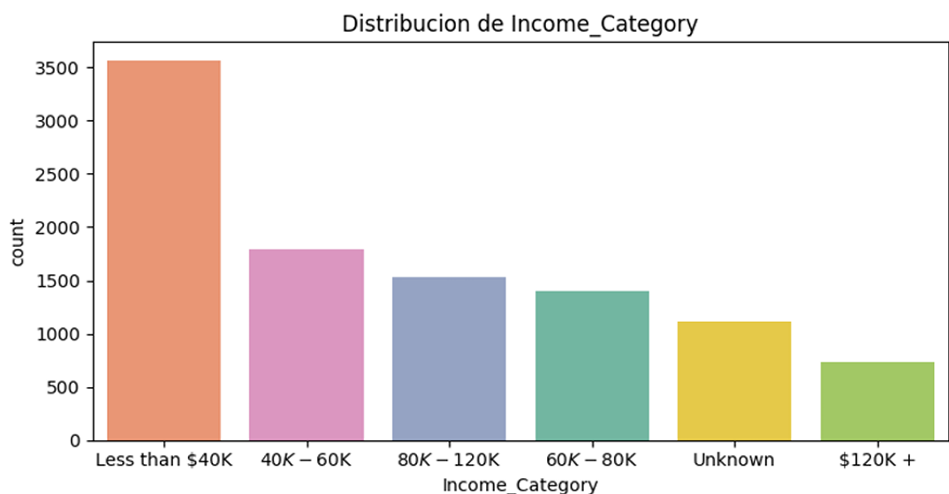
Conociendo a nuestros clientes… generalidades
Edad concentrada entre 40-50 años
El grupo más numeroso gana menos de 40k anuales, seguido por quienes ganan entre 40k y 60 k
Los clientes hacen de 2 a 3 contactos mensuales

Slide 7
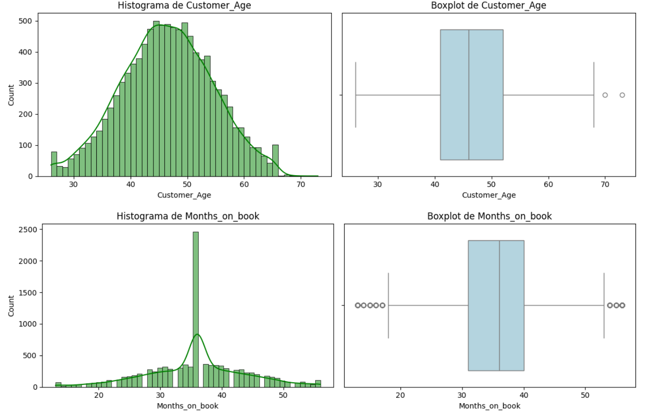
¿Que nos dicen las distintas distribuciones?
Análisis de la distribución de variables numéricas
Distribuciones Simétricas: Variables demográficas como Customer_Age y Months_on_book muestran una distribución cercana a la normal, centrada en la mediana edad y una antigüedad de 3 años, respectivamente.

Slide 8
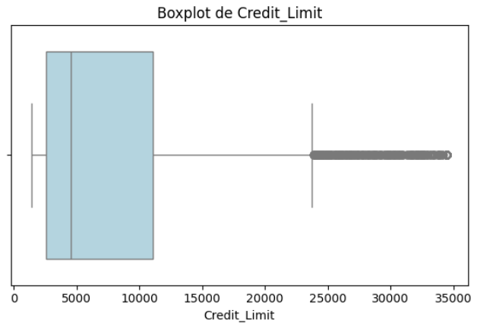
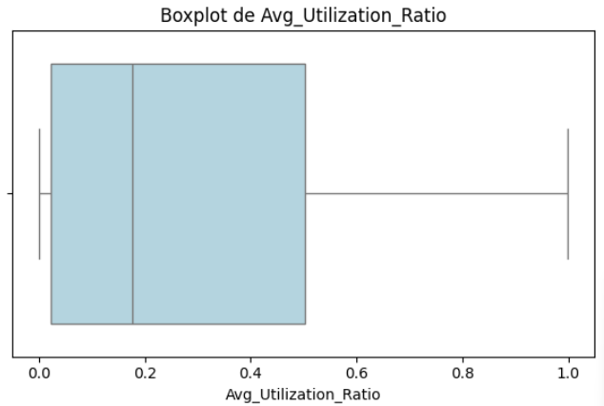
¿Que nos dicen las distintas distribuciones?
Análisis de la distribución de variables numéricas
Distribuciones Asimétricas (Sesgo a la Derecha): Las variables de naturaleza financiera, como Credit_Limit y Avg_Utilization_Ratio, están fuertemente sesgadas. La mayoría de los clientes se concentra en valores bajos (límites de crédito modestos y bajo uso de la tarjeta), con una larga cola de clientes de alto valor. Notablemente, la variable Total_Revolving_Bal presenta un pico muy alto en cero, indicando que una gran proporción de clientes no mantiene deudas de un mes para otro.

Slide 9
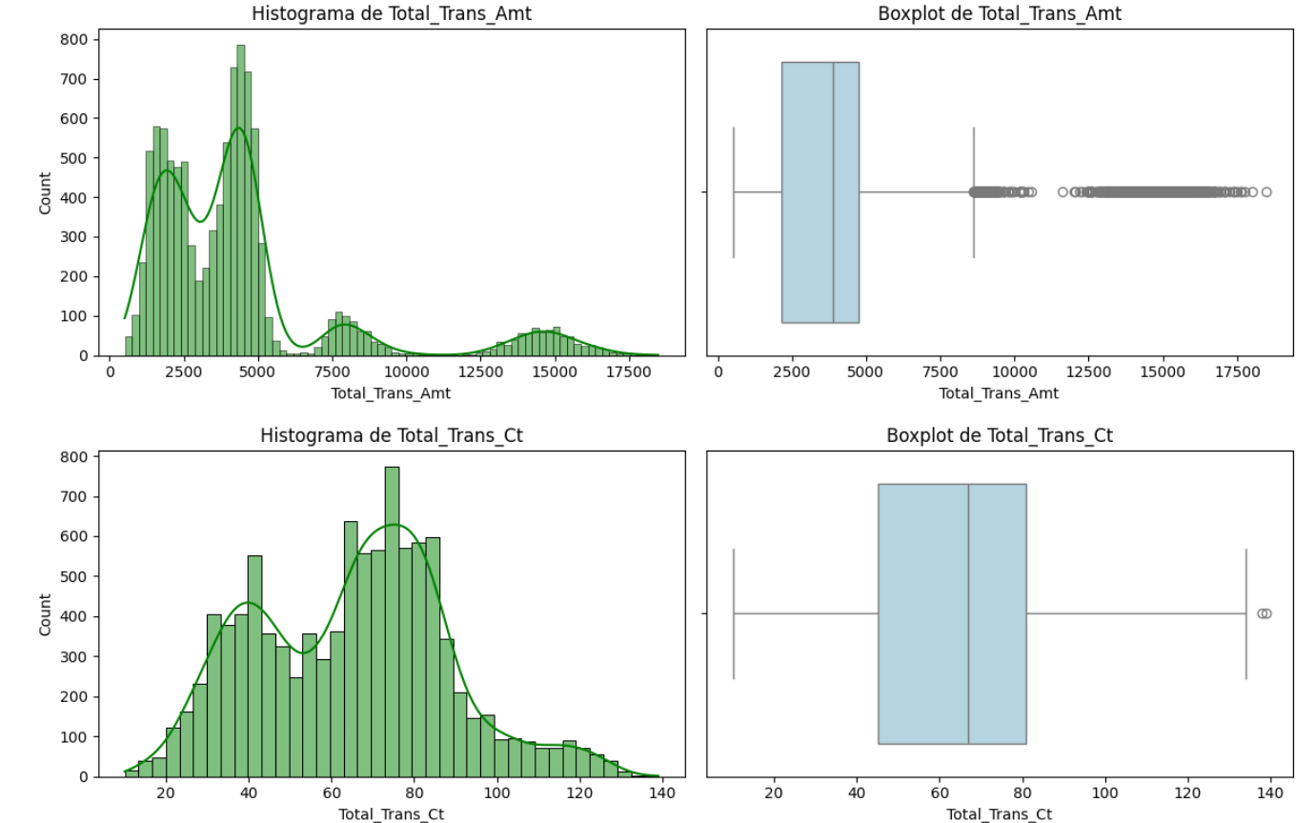
¿Que nos dicen las distintas distribuciones?
Análisis de la distribución de variables numéricas
Distribuciones Multimodales: Variables como Total_Trans_Amt y Total_Trans_Ct son bimodales, sugiriendo la existencia de al menos dos segmentos de clientes distintos: un grupo de "uso moderado" y otro de "uso intensivo". Otras variables discretas como Dependent_Count y Total_Relationship_Count muestran picos en valores enteros específicos.

Slide 10
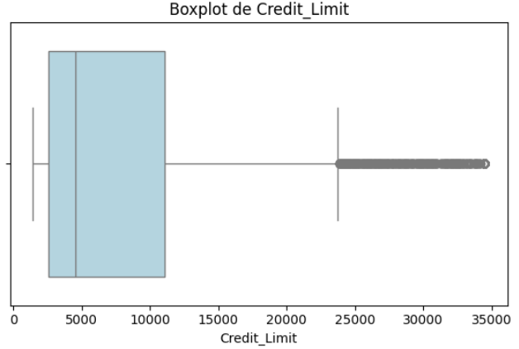
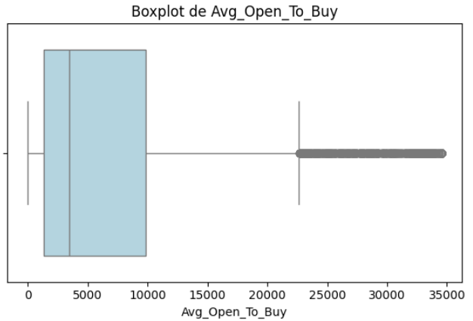
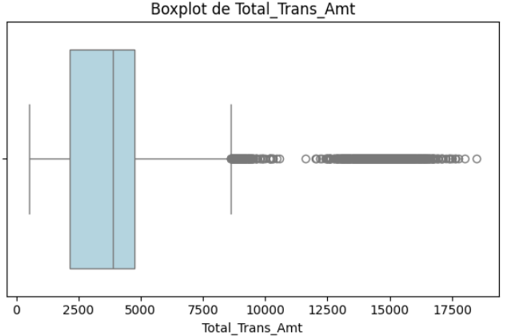
¿Que nos dicen las distintas distribuciones?
Hallazgos clave de valores atípicos
Presencia Masiva en Variables Financieras: Se identificó una gran cantidad de valores atípicos en el extremo superior de las variables Credit_Limit, Avg_Open_To_Buy, y Total_Trans_Amt. Estos outliers no representan errores en los datos, sino un segmento de clientes de alto valor (VIP) cuyo comportamiento financiero (límites, gastos) es significativamente superior al del cliente promedio.

Slide 11
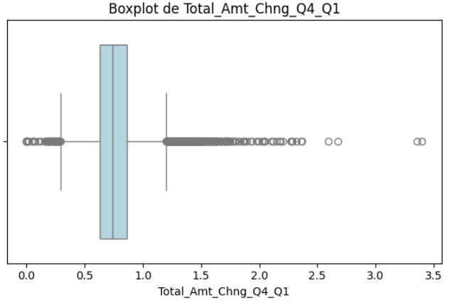
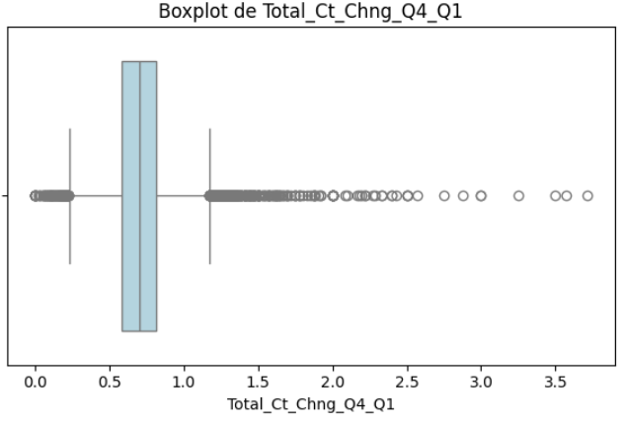
¿Que nos dicen las distintas distribuciones?
Hallazgos clave de valores atípicos
Atípicos como Señales de Alerta: En las variables que miden el cambio en el comportamiento (Total_Amt_Chng_Q4_Q1 y Total_Ct_Chng_Q4_Q1), se observaron valores atípicos en ambos extremos. Los outliers en el extremo inferior (cercanos a cero) son particularmente relevantes para el negocio, ya que identifican a los clientes que han reducido drásticamente su actividad, una señal de alerta temprana de un posible abandono.

Slide 12
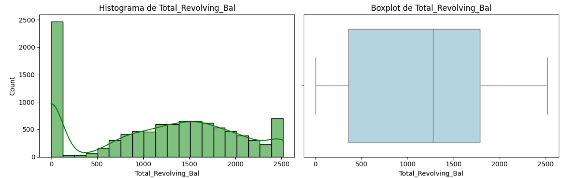
¿Que nos dicen las distintas distribuciones?
Hallazgos clave de valores atípicos
Ausencia de Atípicos Relevantes: Variables como Total_Revolving_Bal no presentan valores atípicos significativos, indicando que el comportamiento de endeudamiento es más homogéneo en toda la cartera de clientes.

Slide 13
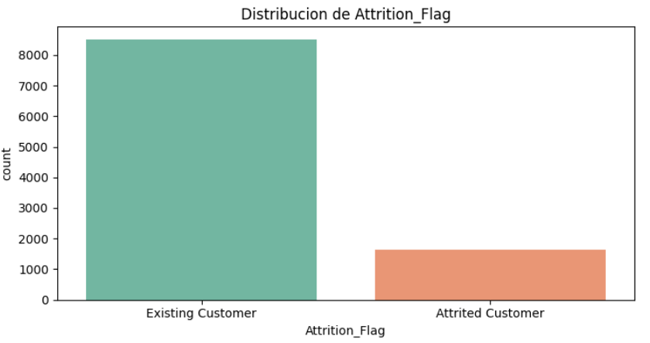
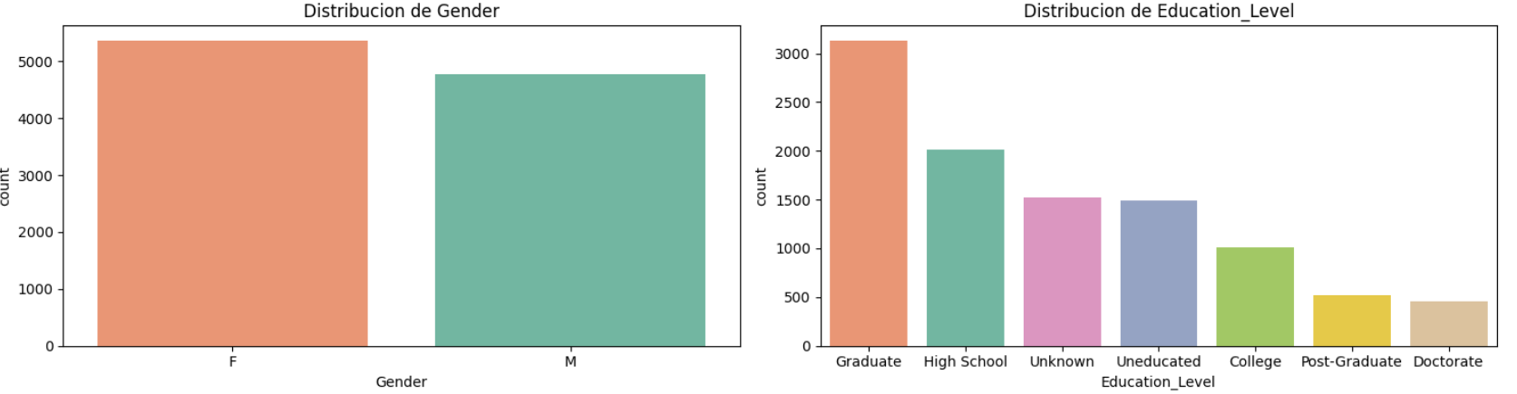
¿Que nos dicen las distintas distribuciones?
Análisis de la Distribución de Variables Categóricas
Tasa de Abandono (Attrition_Flag): El dataset presenta un desbalance de clases significativo, con una tasa de abandono (churn) de aproximadamente el 16%.
Perfil Demográfico: La base de clientes es diversa, con una ligera mayoría femenina y una concentración en los estados civiles de "Casado" y "Soltero". A nivel educativo, los clientes "Graduados" y de "Secundaria" son los más comunes.

Slide 14
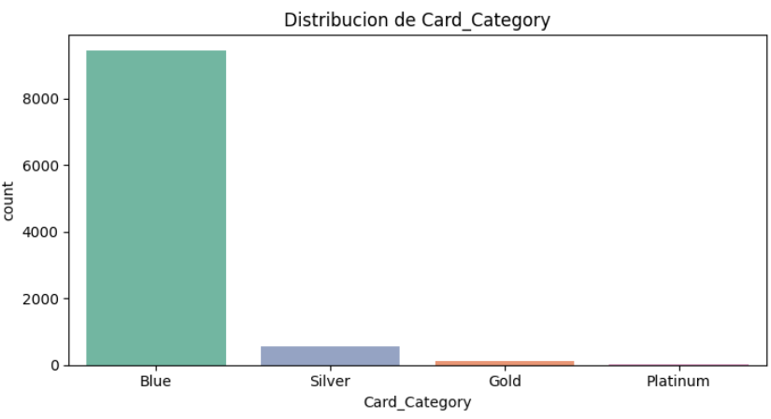
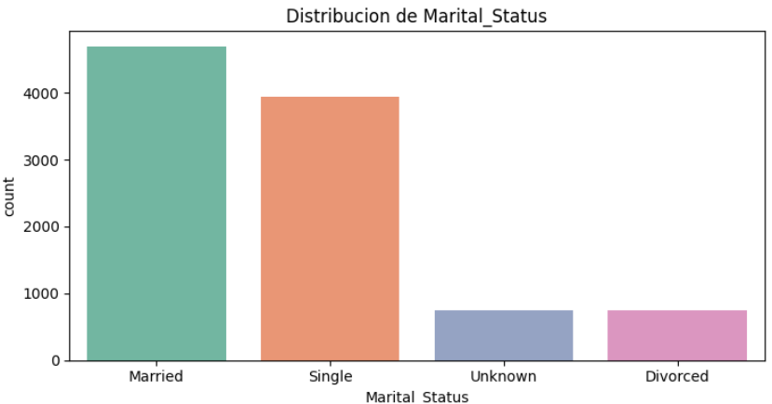
¿Que nos dicen las distintas distribuciones?
Análisis de la Distribución de Variables Categóricas
Perfil de Producto (Card_Category): Se observa una dependencia casi total del producto de entrada, la tarjeta "Blue", que constituye más del 90% de las tarjetas emitidas. Las tarjetas premium (Silver, Gold, Platinum) son productos de nicho con una penetración muy baja.
Calidad de Datos: En variables como Education_Level y Marital_Status existe una categoría "Unknown", indicando oportunidades para mejorar la recolección de datos demográficos.

Slide 15
Entonces… ¿quienes son los que nos dejan? y ¿Quienes son nuestros clientes mas fieles?
🟢 Clientes fieles (activos):
Realizan más de 75 transacciones anuales.
Tienen límites de crédito más altos, con una media superior a los $30.000.
Mantienen un promedio de utilización de tarjeta más elevado.
Tienen ingresos superiores a $60.000 anuales.
Contratan más productos del banco.
Son más jóvenes (mayoría entre 40 y 45 años).
Menor cantidad de meses inactivos.
🔴 Clientes que abandonan (inactivos):
Realizan menos de 45 transacciones al año.
Tienen límites de crédito muy bajos (media cercana a $4.500).
Utilizan poco o nada sus tarjetas de crédito.
Ganan menos de $40.000 anuales.
En promedio, son mayores de 45 años.
Suelen tener mayor antigüedad, pero con interacción decreciente.

Slide 16
Hallazgos clave del churn bancario
Tasa de Abandono (Churn):
16% de los clientes han abandonado o están en riesgo de abandono.
Comportamiento de Clientes en Riesgo:
Los clientes que abandonan muestran un 20% más de probabilidad de ser inactivos en los últimos 6 meses.
Estos clientes tienen 1.5 veces menos transacciones promedio por mes que los clientes activos.
Su saldo de tarjeta de crédito es en promedio 30% más bajo.
Características Demográficas y de Producto:
El 55% de los clientes que abandonan son mujeres.
El 80% de los clientes que abandonan poseen una tarjeta de crédito "Blue".
Identificación de Valores Atípicos:
Se identificaron valores atípicos significativos en variables financieras (ej., límite de crédito, saldo disponible), representando a clientes de alto valor.
También se observaron valores atípicos en variables de cambio de comportamiento (ej., disminución en transacciones), indicando posibles señales de abandono.

Slide 17
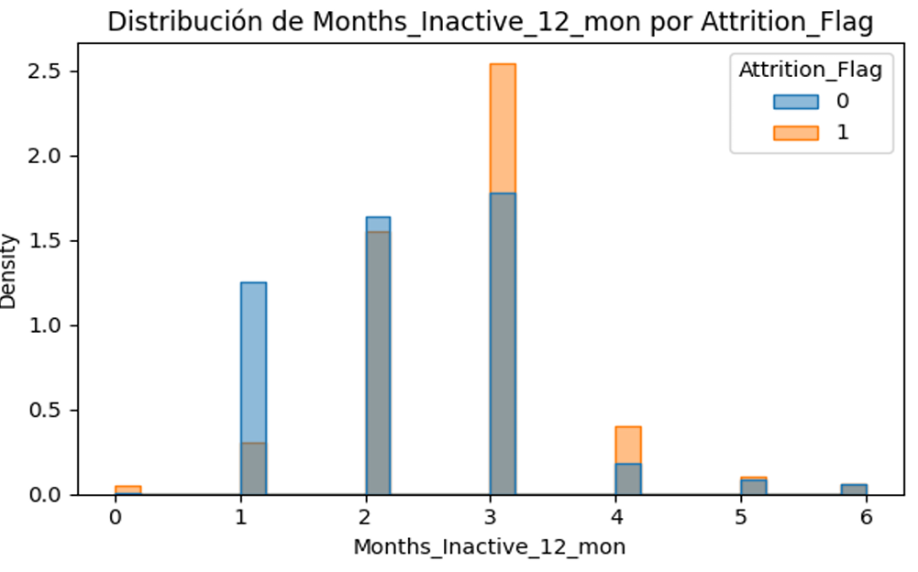
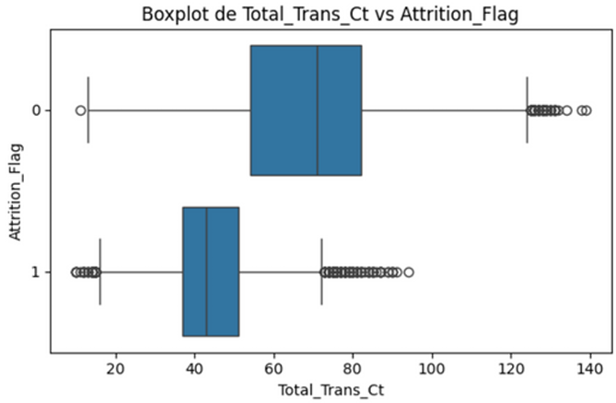
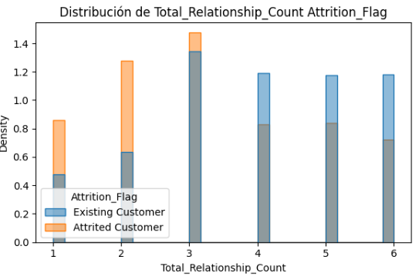
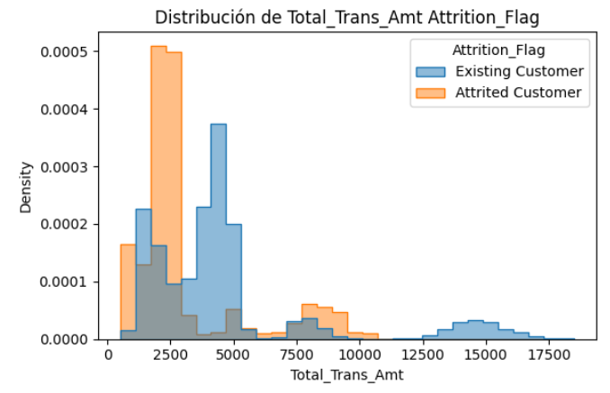
Entonces… ¿quienes son los que nos dejan? y ¿Quienes son nuestros clientes mas fieles?
Resumiendo, los que se van:
Son los que menos transacciones hacen
Los que menos productos tienen
Los que hacen movimientos con montos menores
Los más inactivos

Slide 18
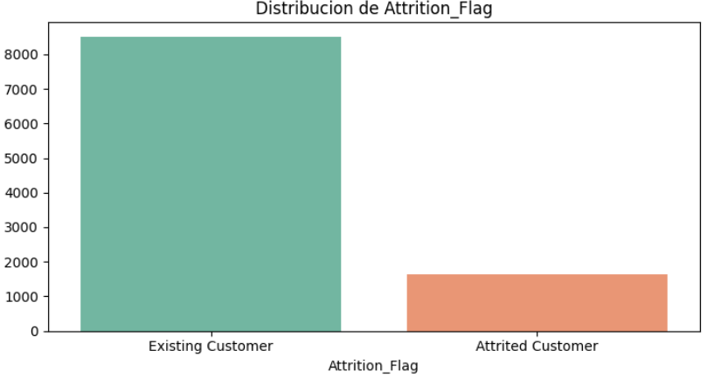
¿Cuántos clientes perdemos exactamente?
Según el análisis realizado:
El 16% de los clientes abandonaron el banco, es decir, están marcados como inactivos.
Esto equivale aproximadamente a 1 de cada 6 clientes.
El 84% restante continúa siendo cliente activo.
Este porcentaje de churn es significativo y representa una pérdida potencial importante en términos de manejo de activos, ingresos y relaciones a largo plazo.

Slide 19
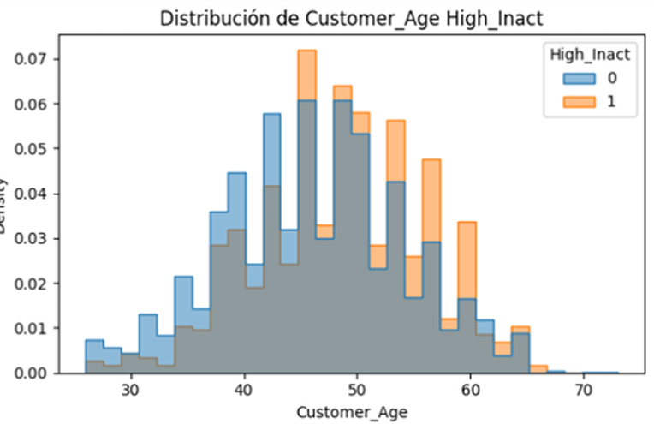
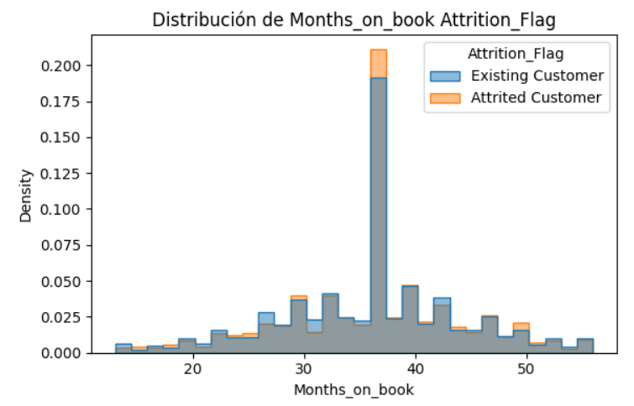
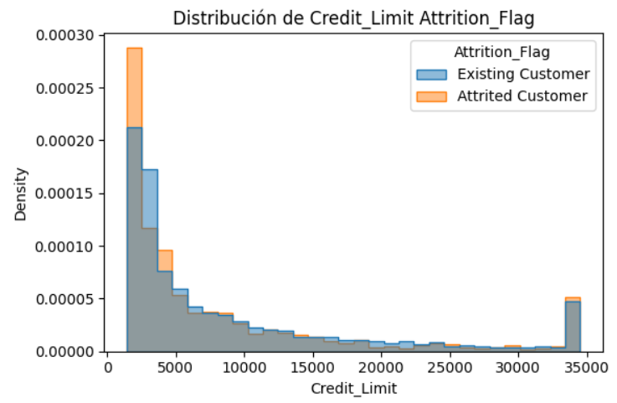
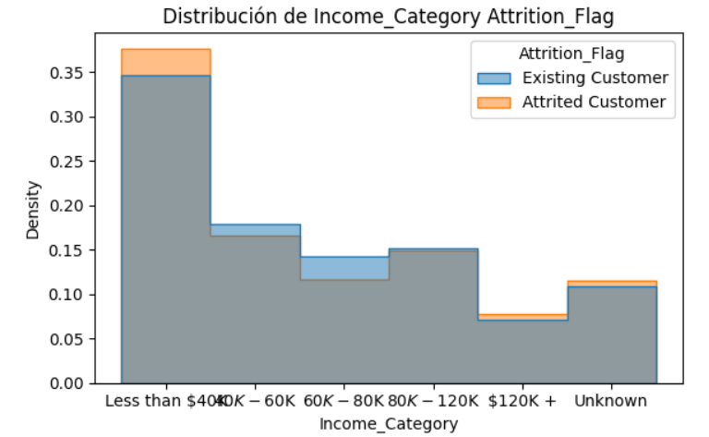
¿Que podemos decir de estos clientes que perdemos?
Tienen más de 45 años: Nuestros clientes inactivos tienden a ubicarse en rangos de edad superiores a los 45 años. Esto sugiere que los usuarios de mayor edad podrían reducir su interacción con el producto.
Tienen más antigüedad: El grupo inactivo muestra, en promedio, un mayor tiempo de relación con el banco. Es decir, son clientes de larga data que, luego de 3 años, ya no realizan tantas operaciones.
Tienen un límite de crédito más bajo: Su línea de crédito aprobada suele ser inferior a la media, lo cual puede limitar su capacidad de financiamiento y, a su vez, desincentivar el uso habitual de sus tarjetas o productos asociados.
Tienen un menor nivel de ingresos: Los inactivos se concentran en categorías de ingreso más bajas con menos de $40K anuales, lo que refuerza la hipótesis de que la capacidad financiera impacta directamente en la actividad transaccional.

Slide 20
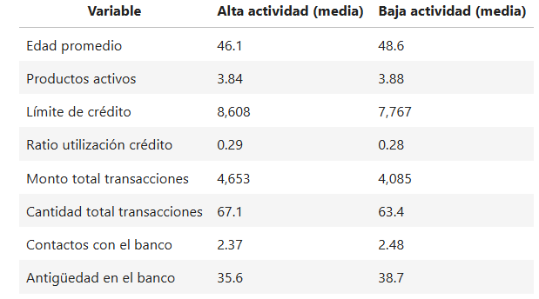
¿Que podemos decir de estos clientes que perdemos? Concluimos entonces con que:
Los clientes con baja actividad tienden a ser mayores, tienen menores límites de crédito, mueven menos dinero y realizan menos transacciones en comparación con los de alta actividad. Sin embargo, poseen similar cantidad de productos activos y contactos con el banco, y suelen tener más antigüedad. Estos perfiles sugieren que la baja actividad puede estar asociada a desinterés progresivo, envejecimiento de la cartera y menor engagement, lo que convierte a estos clientes en foco prioritario para estrategias de retención y reactivación por parte del banco

Slide 21
¿Que podemos decir de estos clientes que perdemos? Concluimos entonces con que:
El análisis comparativo muestra que los clientes de baja actividad (≥3 meses inactivos) tienden a:
Ser, en promedio, más mayores que los clientes activos.
Tener límites de crédito más bajos, realizar menos transacciones y mover menores montos.
Hacer menor uso de su crédito disponible.
Poseer una cantidad similar de productos activos, aunque el compromiso es menor.
Presentar ligeramente mayor antigüedad en el banco, lo que puede reflejar clientes antiguos que han perdido interés.
Tener una media levemente mayor de contactos con el banco, posiblemente por gestiones o reclamos.

Slide 22
Recomendaciones finales
Basado en el análisis de datos de clientes, se recomienda:
Monitoreo Proactivo de Inactividad:
Alertar sobre clientes con >6 meses de inactividad; son 20% más propensos a abandonar.
Diseñar campañas de re-engagement para este segmento.
Atención a Baja Actividad Transaccional:
Identificar clientes con 1.5x menos transacciones promedio.
Incentivar mayor uso de servicios.
Estrategias por Tipo de Cliente y Producto:
Enfocarse en el 55% de mujeres que abandonan y el 80% de usuarios de tarjeta "Blue" que hacen churn.
Desarrollar ofertas de valor específicas para estos grupos.
Gestión de Clientes de Alto Valor y Señales de Riesgo:
Asegurar la satisfacción de clientes con altos límites/saldos (valores atípicos financieros).
Usar cambios de comportamiento atípicos como alertas tempranas para intervención.

Slide 23
Etapa 2: Curación y Preparación del Dataset para Modelos de Churn
Objetivo Clave:
Transformar datos brutos en un dataset robusto y numérico, listo para el modelado de detección de churn.
Limpieza y Calidad de Datos:
Valores Faltantes: Tratamiento de la categoría 'Unknown' como informativa, no como nulo.
Decisión: Conservada para no perder valor predictivo.
Valores Atípicos (Outliers): Identificados en variables financieras (e.g., Credit_Limit, Total_Trans_Amt).
Decisión: Conservados, ya que representan clientes de alto valor/transaccionalidad y son valiosos para el modelo.
Duplicados/Inconsistencias: Verificación y tratamiento (ej., Gender duplicado corregido).

Slide 24
Del análisis al modelado: Preparando nuestros datos para la predicción del Churn
Del Análisis al Modelado: Preparando Nuestros Datos para la Predicción de Churn
Recapitulación:
En la etapa anterior, realizamos un análisis exploratorio profundo de nuestros datos de clientes.
Identificamos patrones clave, distribuciones de variables y la magnitud de nuestro problema de churn (16%).
Comprendimos las características de los clientes en riesgo, desde su inactividad hasta el uso de productos.
El Siguiente Paso Crítico:
Ahora, para poder construir modelos predictivos robustos que identifiquen y prevengan el abandono, es fundamental que nuestros datos estén en las mejores condiciones.
Esta segunda etapa se enfoca en la curación, limpieza y enriquecimiento del dataset.
Nuestro objetivo es transformar los datos brutos en un formato óptimo y listo para los algoritmos de Machine Learning, maximizando su poder predictivo.

Slide 25
Creación de Variables Clave para Mejorar la Predicción
Generación de Nuevas Variables (6+):
Se crearon nuevas features a partir de datos existentes para capturar patrones de churn. Ejemplos incluyen:
Avg_Utilization_Ratio: Uso de crédito vs. límite.
Transactions_per_Month_on_Book: Frecuencia transaccional normalizada.
Customer_Interaction_Score: Medida de "engagement" (productos + contactos).
Is_Dormant: Indicador binario de alta inactividad y bajo volumen.
Tenure_Segment: Categorización de la antigüedad del cliente.
Impacto: Estas variables enriquecen el dataset, proporcionando mayor información y poder predictivo para el modelo de clasificación.

Slide 26
Preparación Final y Dataset Optimizado
Preparación Final del Dataset:
Variable Objetivo: Attrition_Flag convertida a binario (1 = Churn, 0 = Activo).
Transformación de Categóricas: Aplicación de One-Hot Encoding (pd.get_dummies con drop_first=True) a todas las variables categóricas (originales y nuevas).
Propósito: Optimización para modelos de Machine Learning (evitar multicolinealidad).
Limpieza Final: Eliminación de columnas no predictivas (CLIENTNUM).
Verificación: Aseguramiento de la ausencia de nulos o infinitos.
Resultado Final:
Dataset Churn_CreditCard_Curated.csv: 10,127 filas y 41 columnas.
Completamente limpio, normalizado y enriquecido, listo como base de datos optimizada para el entrenamiento de modelos de aprendizaje supervisado y profundo.

Slide 27
MODELOS DE CLASIFICACIÓN
PREDICCIÓN DEL ABANDONO DE CLIENTES BANCARIOS (CHURN)

Slide 28
PIPELINE DEL PROCESO:
En esta parte del proyecto nos enfocamos en construir y comparar distintos modelos de clasificación
→
LIMPIEZA
→
SPLIT
→
MODELOS
DATASET
HTML, CSS,JS
Objetivo: predecir la probabilidad de abandono (churn) de clientes bancarios

Slide 29
División del Dataset
Estratificada por Attrition_Flag
Conjuntos de datos:
80% entrenamiento
10% validación
10% test
Muestreo estratificado:
Mantenemos proporciones de churn y no churn.
Churn 16% en todos.
Evita sesgos en la evaluación y mejora la representatividad.

Slide 30
División del Dataset
Estratificada por Attrition_Flag
Conjuntos de datos:
80% entrenamiento
10% validación
10% test
Muestreo estratificado:
Mantenemos proporciones de churn y no churn.
Churn 16% en todos.
Evita sesgos en la evaluación y mejora la representatividad.

Slide 31
GRACIAS
Llámanos 91-1234-567
Envíanos un email Finanzasglobales@corp.es
Visita nuestras redes @finanzasglobales
Echa un vistazo a la web www.finanzasglobales.es

